Slide 1
إعداد
م م زهراء سعد فاضل
جامعة بغداد _ كلية العلوم الإسلامية_
قسم الفلسفة
مادة الفلسفة اليونانية
منهج المرحلة الثانية

Slide 2
النفس عند ارسطو
.

Slide 3
: أهداف المحاضرة
في نهاية المحاضرة يُتوقع من الطالب أن يكون قادرًا على:
التعرّف على النفس في فلسفة أرسطو.

Slide 4
المحاضرة الثانية
النفس عند ارسطو

Slide 5
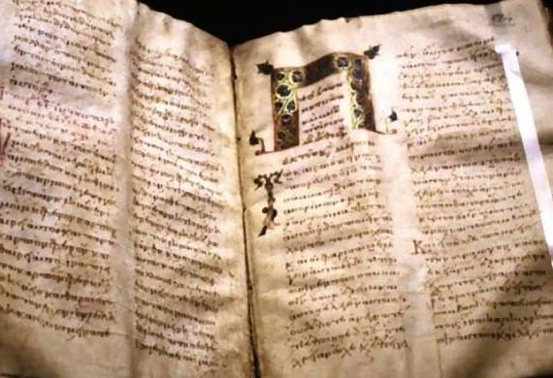
المحاضرة الثانية
النفس عند ارسطو
• وضع أرسطو علم المنطق في صورته الكاملة ضمن مؤلفاته.
• عُرف لاحقًا باسم العلم التحليلي.
• أُطلقت تسمية «المنطق» على مؤلفاته من قبل الشُّرّاح الذين جاءوا بعده.

Slide 6
المحاضرة الثانية:
تعريف أرسطو للمنطق
• عرّف أرسطو المنطق بأنه «آلة للعلم وموضوعه الحقيقي هو العلم نفسه».
• تأثر بهذا التعريف علماء المنطق في العصور الوسطى، الإسلامية والمسيحية.
• أصبح المنطق أداة أساسية لتنظيم المعرفة والعلم.

Slide 7
